Slide 1

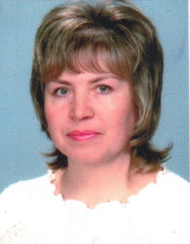
Візитна картка
Долга Євгенія Іванівна
Освіта – вища.
Спеціальність – вчитель української мови та літератури.
Педагогічний стаж – 36 роки
Кваліфікація – вчитель І категорії старший вчитель.
Нагороди – грамота, Дергачівська районна Державна адміністрація відділ освіти. Подяка, Солоницівський колегіум Дергачівської районної ради Харьківської області.

Slide 2
Життєве кредо
«Ніколи не зупинятися на досягнутому, бо життя – це процес, тому завжди потрібно рухатись уперед.»

Slide 3
Педагогічний портрет
Бути вчителем початкових класів - це здорово, тому що на кожному уроці є можливість розкривати таємниці світу.
Щоб стати вчителем, потрібно любити дітей , віддавати їм своє серце. Вчитель - це відповідальна і наполеглива робота, за яку ти отримуєш найвищу нагороду - любов дітей, допитливі очі, тисячі запитань «чому», «звідки» і відчуття, що ти потрібний. Діти дарують мені сили і щастя.
Вчителем бути важко, тому що ти повинен бути зразком в усьому, багато вміти і знати, постійно вчитись і все життя пити з келиха терпіння.
Вчителем бути легко тому, що те тепло, яке дарують діти, надихає щодня, тому що ти можеш дарувати добро.

Slide 4
Так, я вчитель, тут все зрозуміло,
І цим званням пишаюсь я.
Зі мною мої учні,
Ніби з річкою струмочки.
Мої романтики, мої шукачі,
Мої поети і товариші.
Ви всі – мої вчителі.
Весь час ви мене обновляєте,
А я Вас – знову в течію приймаю.
Хай завжди буде цей зв'язок.
Ви – для мене, а я для Вас!

Slide 5
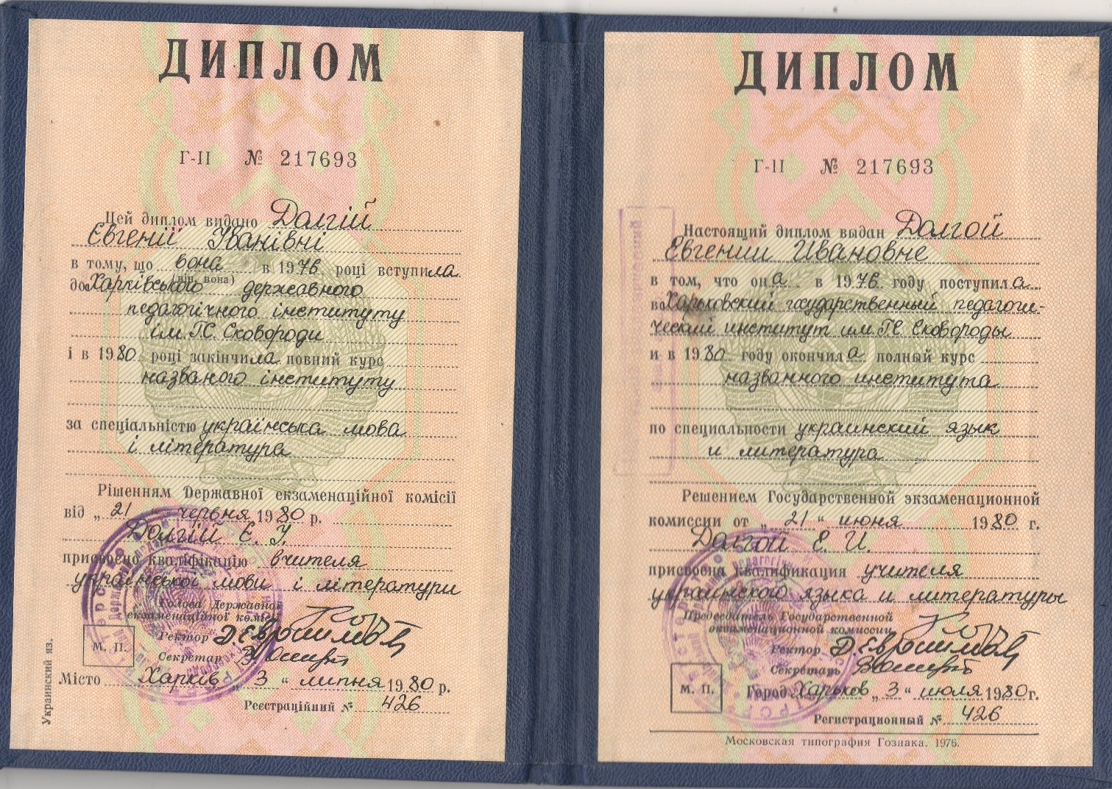
Освіта
Диплом Харківського Державного педагогічного інституту ім. Г.С.Сковороди

Slide 6
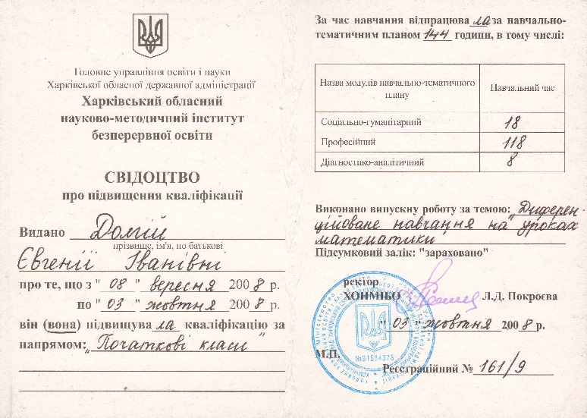
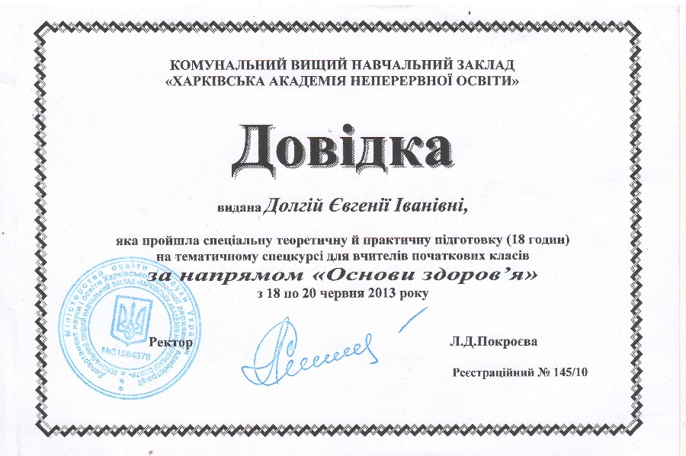
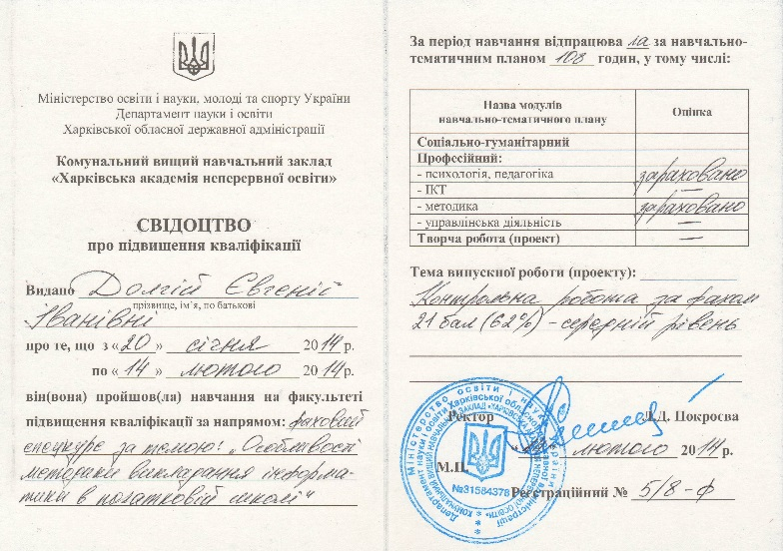
Курси

Slide 7
Методична проблема
Роль гри в навчанні і вихованні учнів молодшого шкільного віку, згідно вимог нового Державного стандарту.

Slide 8
Гра багатогранна, вона розвиває, виховує, розважає, соціалізує. Але історично одна з головних її задач – навчання. З моменту свого виникнення гра постає основною формою відтворення реальних життєвих ситуацій, - сприяє виробленню необхідних людських рис, якостей, навичок, звичок, розвитку здібностей. Так у давніх Афінах (VI-IV ст. до н.е.) процес виховання й навчання здійснювався в дусі змагань: діти постійно змагалися з гімнастики, у танцях, музиці, малюванні, самостверджувались і відшліфовували свої кращі якості. У Західній Європі в епоху Відродження й реформації Т. Кампанелла й Ф. Рабле пропагували принцип ігрового навчання (коли учні в грі опановують основи наук). У XV-XVII ст. Я. А. Коменський закликав усі «школи-майстерні» перетворити на місця ігор. На його думку, навчання в будь-якій школі може стати універсальною грою, яка відповідає віку кожного учня. У своїх трудах гру як особливу формулу навчання рекомендували Ж.-Ж. Руссо й Ф. Фрабель.

Slide 9
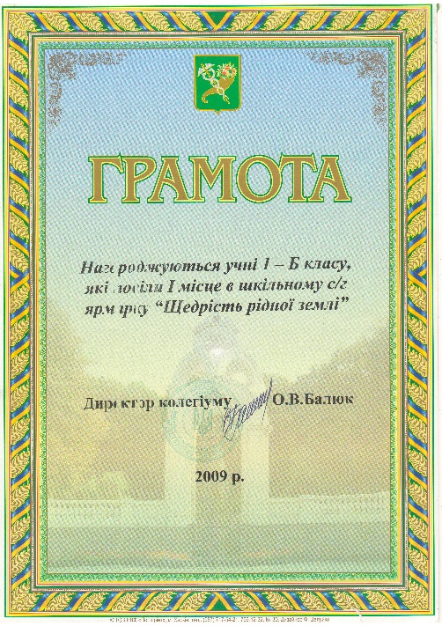

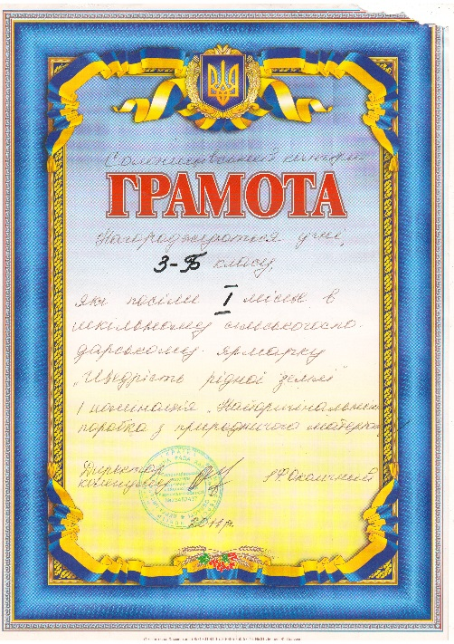
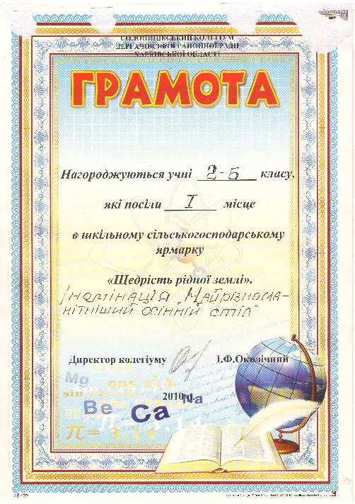
Участь учнів у конкурсах
Рік | Назва заходу | Місце | Ім’я та Прізвище учня
2010- 2011н.р. | Районна олімпіада з математики | 1 | Приходченко Еліна
Учнівські грамоти

Slide 10

Поширення власного досвіду
Участь на ярмарку педагогічних здобутків
Робота в ТГ ШМО
Виступи на засіданнях РМО
Участь у роботі ШМО
Виступи в д/с «Веселі чоловічки»
Проведен-ня відкритих уроків
Виступи на педрадах
Способи
ознайомлення
з досвідом

Slide 11
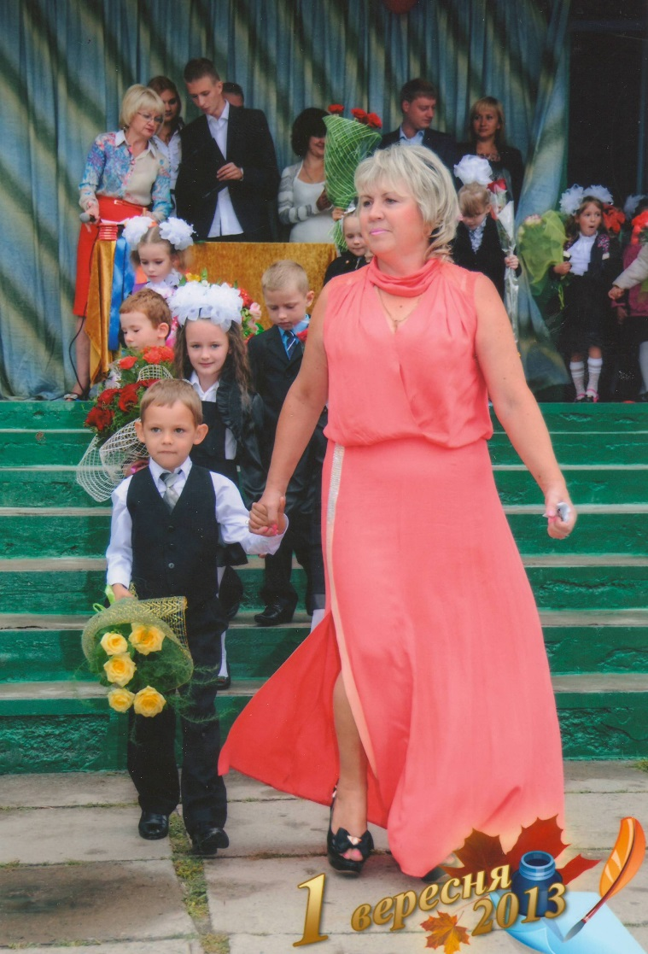
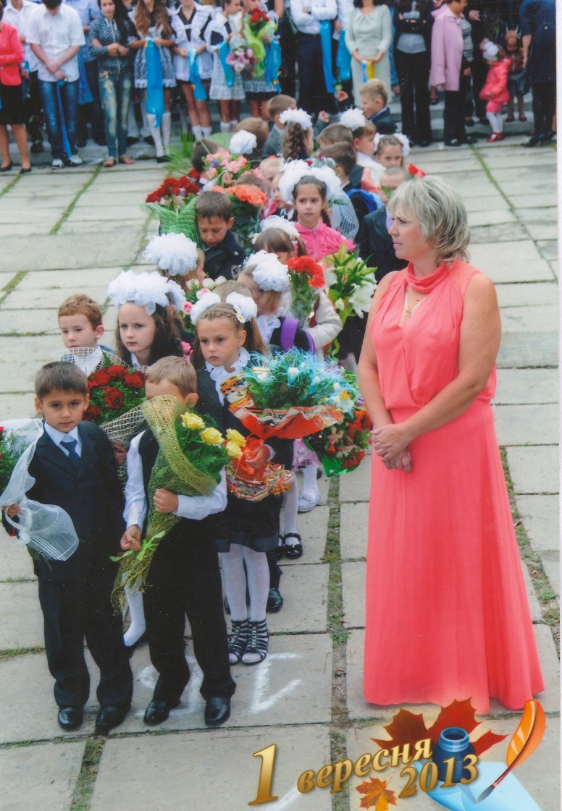
Фотоколаж

Slide 12
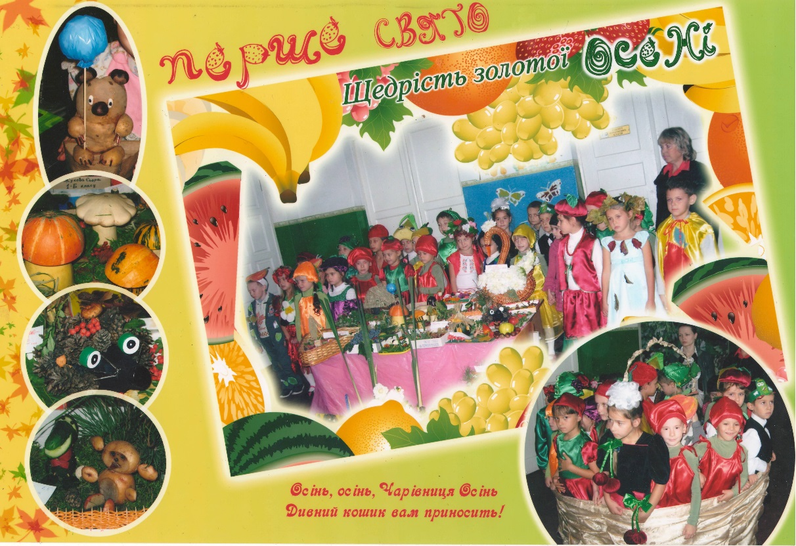
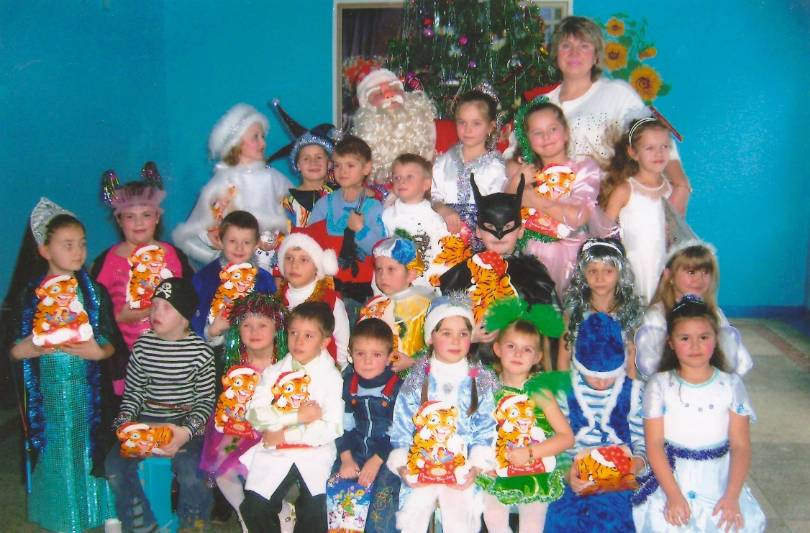

Slide 13
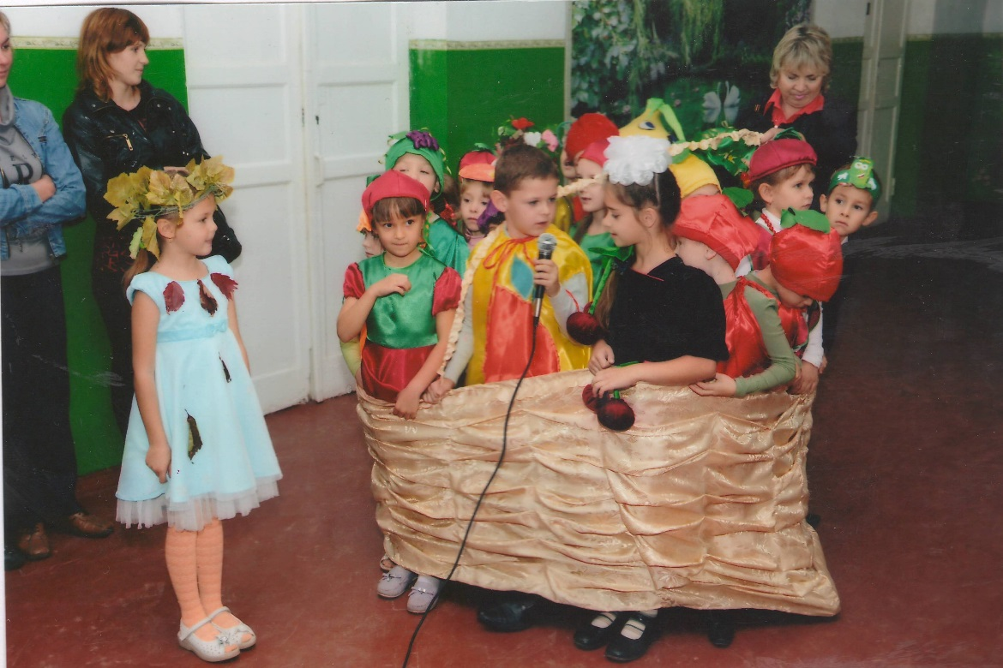
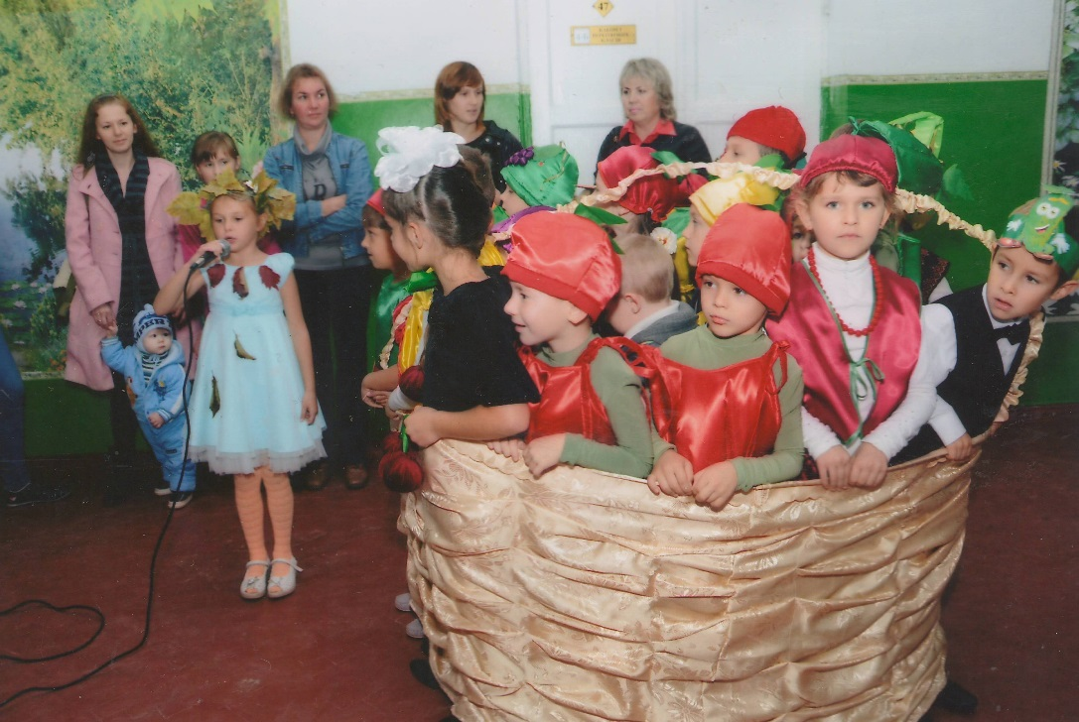

Slide 14
Дякую за увагу.

